Slide 1
드론 제작
2019년 6월 13일
성병문
한세대학교 자율 비행

Slide 2
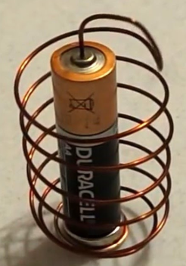
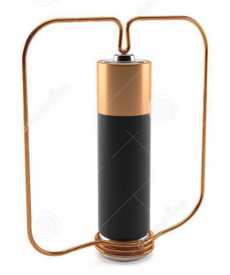

Slide 3
끝.

